Slide 1


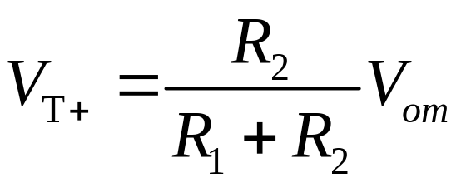
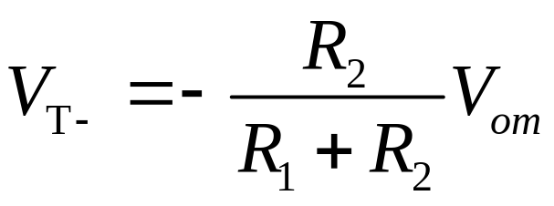
8.5 非正弦信号产生电路
一.方波产生电路
1)电路结构
由迟滞比较器和RC定时电路构成
R
C
－
上、下门限电压:
+
R₂
R₁

Slide 2
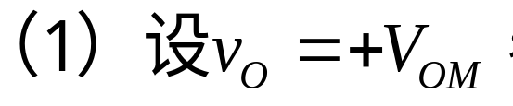
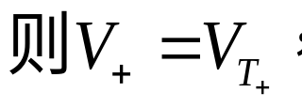
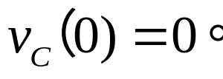
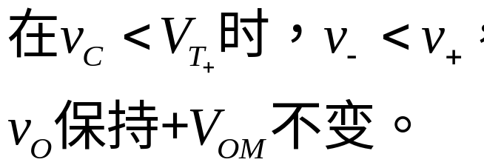


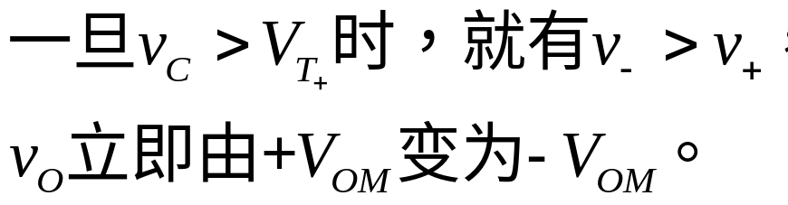

2)工作原理
R
C
－
+
此时，输出给C 充电, ↑,
R₂
设电容初始值
R₁
t
0
t
0

Slide 3
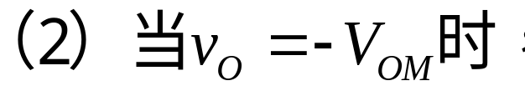
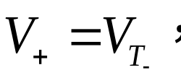

R
C
t
－
+
R₂
R₁
此时，C 经输出端放电,再反向充电， ↓
当 重新回到 以后，电路又进入下一个周期性的变化。

Slide 4
3）周期与频率的计算
R
t
0
C
－
+
R₂
R₁
t
0
T

Slide 5
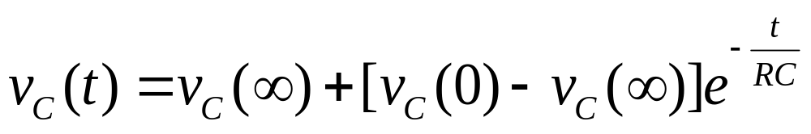
3）周期与频率的计算
R
C
－
+
t
0
R₂
R₁
T₁
T₂
T
振荡周期根据RC充、放电的暂态过程计算，其方程式为
T= T₁ + T₂ =2 T_{2，}因正反向充电条件一样，所以T₁ = T₂。

Slide 6
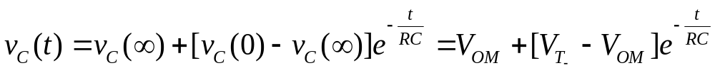
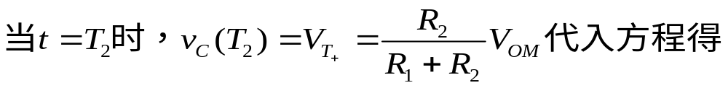
3）周期与频率的计算
t
0
T₂
T₂阶段电容电压方程为:

Slide 7
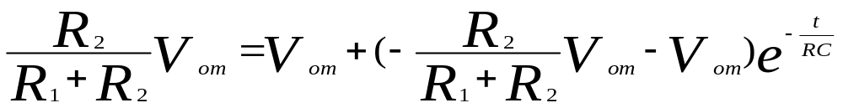
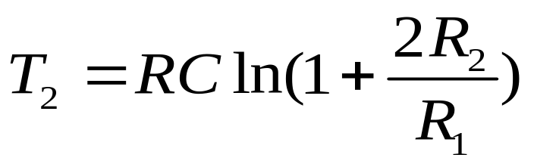
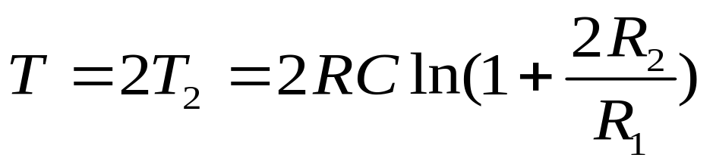
f = 1/T

Slide 8
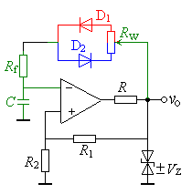
4)占空比可调的矩形波电路
显然为了改变输出方波的占空比，应改变电容器C的充电和放电时
间常数。占空比可调
的矩形波电路见图。
C充电时，充电电流经电位器的上半部、二极管D₁、R_{f}；
C放电时，放电电流经R_{f}、二极管D₂、电位器的下半部。
占空比可调方波发生电路

Slide 9
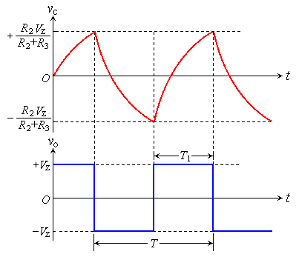


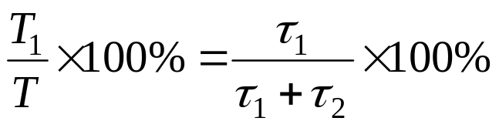

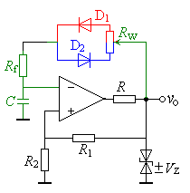



其中， 是电位器中点到上端电阻， 是二极管D₁的导通电阻。
占空比为：
其中， 是二极管D₂的导通电阻。即改变 的中点位置，占空比就可改变。
方波发生器波形图

Slide 10

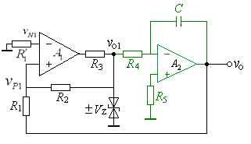
二 、三角波发生器
三角波发生器电路由同相输入迟滞比较器A₁和积分器A₂闭环组合而成的。积分器的输出反馈给迟滞比较器，作为迟滞比较器的 。
三角波发生器

Slide 11
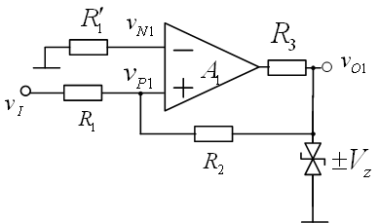
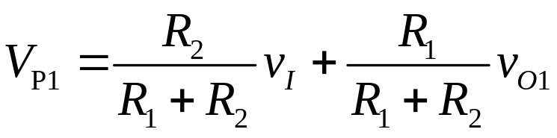
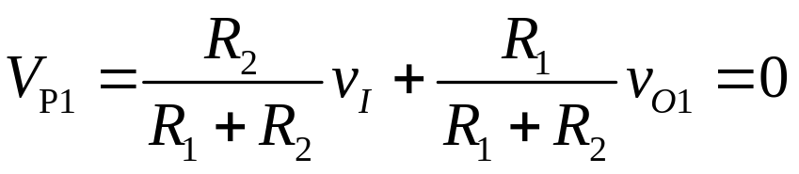
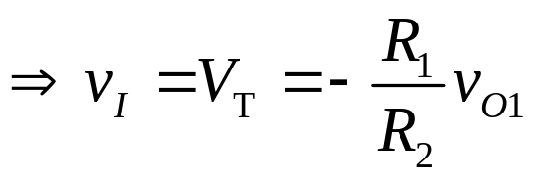
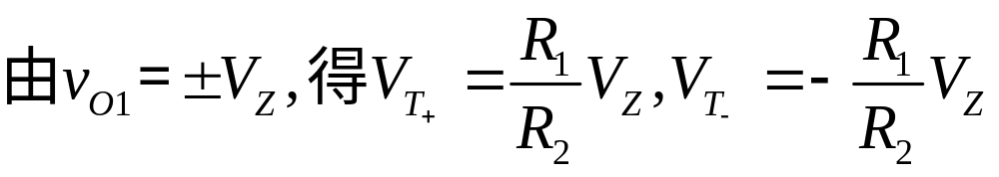
1. 同相输入迟滞比较器

Slide 12
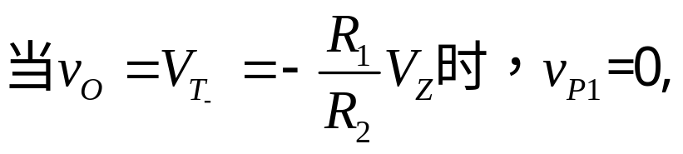
2. 三角波发生器工作原理
1）当v_{O1}=+V_{Z}时,则电容C 充电, 同时v_{O}按线性逐 渐下降。
v_{O1} 从 +V_{Z}跳变为-V_{Z}。

Slide 13
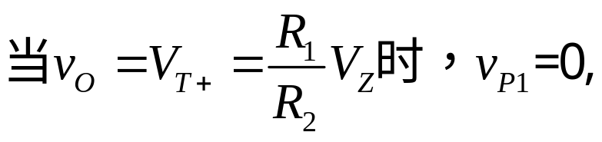
2. 三角波发生器工作原理
2）在v_{O1}=-V_{Z}后，电容C开始放电，v_{O}按线性上升。
v_{O1}从-V_{Z}跳变为+V_{Z} 。

Slide 14
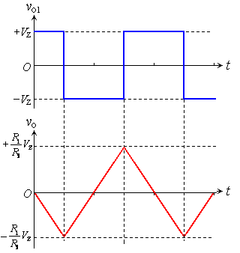
2. 三角波发生器工作原理
如此周而复始，产生振荡。v_{O}的上升时间和下降时间相等，斜率绝对值也相等，故v_{O}为三角波。
三角波发生器的波形

Slide 15
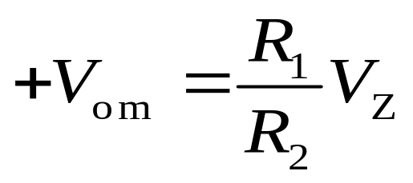
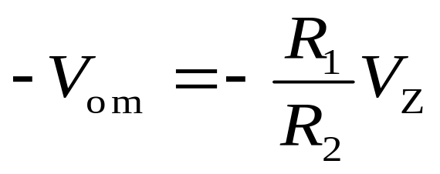
2. 三角波发生器工作原理
３）输出峰值
三角波发生器的波形

Slide 16
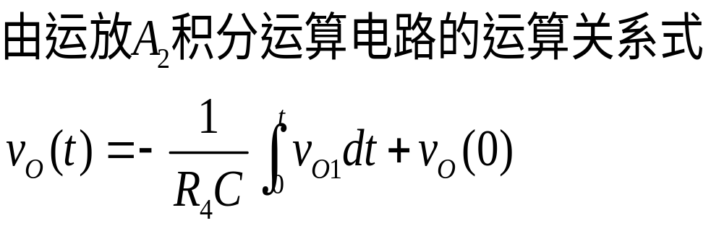
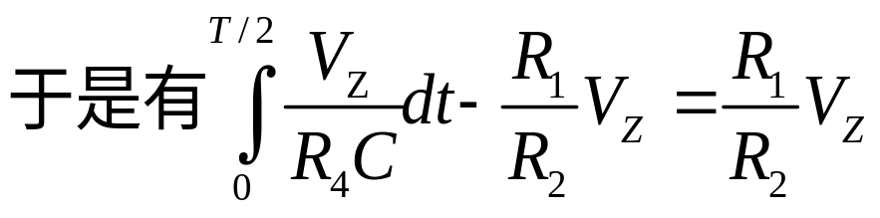
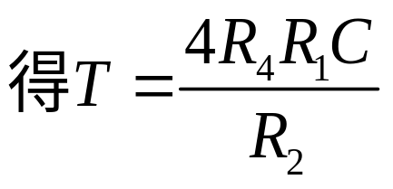
2. 三角波发生器工作原理
４）振荡周期
T/2
T/2
T
三角波发生器的波形

Slide 17
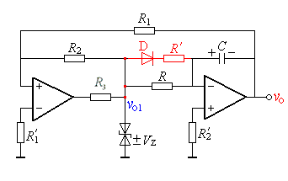
三、锯齿波发生器
显然，改变三角波发生器中积分器的充放电时间常数，就可得到锯齿波。锯齿波发生器的电路如图所示。
图中的二极管D和R'将使充电时间常数减为(R∥R')C，而放电时间常数仍为RC。
锯齿波发生器电路图

Slide 18
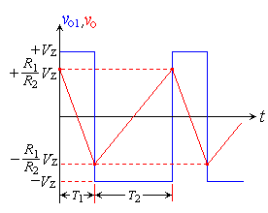
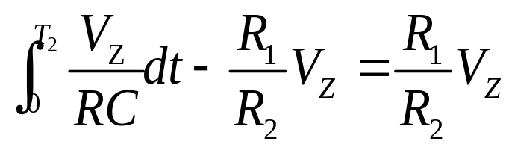
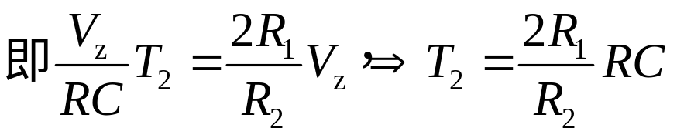
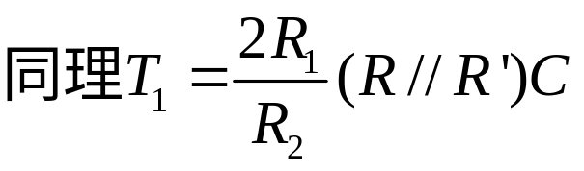
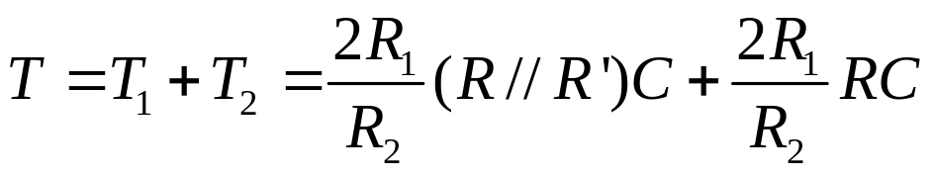
锯齿波周期可以根据时间常数和锯齿波的幅值求得。锯齿波的幅值为：
V_{om}= V_{z}R₁/R₂
于是有
锯齿波发生器的波形

